Slide 1
Projet BD

Slide 2
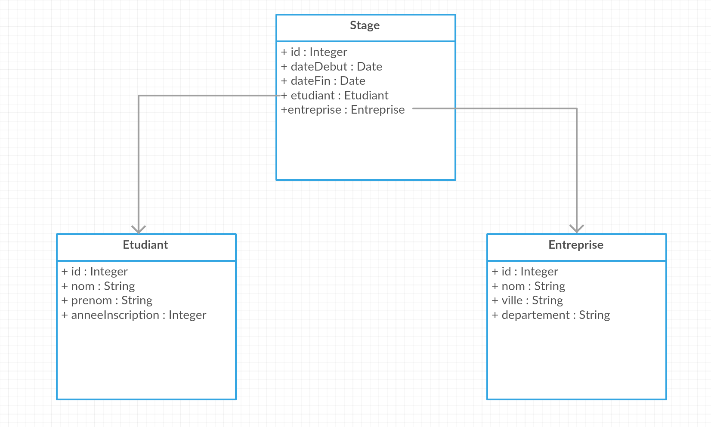
Structure bd

Slide 3
Exemple fonction
NOMBRE D’ETUDIANTS AVEC STAGE CETTE ANNEE
create or replace function nbEtudiantAvecStage return number is
res number;
begin
select count(*) into res
from ob_etudiant et
where ref(et) IN (select s.etudiant from ob_stage s)
AND extract(year from (select dateDebut from ob_stage s where s.etudiant=ref(et)))=extract(year from sysdate);
return res;
end;
/

Slide 4
EXEMPLE PROCEDURE ET CURSEUR
NOMBRE DE STAGIAIRES PAR ENTREPRISE DANS LES N DERNIERES ANNEES
create or replace procedure nbStagiaireEntreprise(n in number, res out sys_refcursor) as
begin
open res for
select deref(s.entreprise).nom , count(*)
from ob_stage s
where s.dateDebut > sysdate - (365*n)
group by deref(s.entreprise).nom;
end;
/

Slide 5
AFFICHAGE CURSEUR
CallableStatement cst=null;
ResultSet resSet=null;
String res="<html>Nombre de stagiaires par entreprise<br>";
try {
cst=co.prepareCall(" { call nbStagiaireEntreprise(?, ?) } ");
cst.setInt(1, (Integer) anneeSpinner.getValue());
cst.registerOutParameter(2, OracleTypes.CURSOR);
cst.execute();
resSet=((OracleCallableStatement)cst).getCursor(2);
while(resSet.next()) {
res+=resSet.getString(1)+" : "+resSet.getInt(2)+"<br>";
}
res+="</html>";
} catch (SQLException e) {
e.printStackTrace();
}

Slide 6
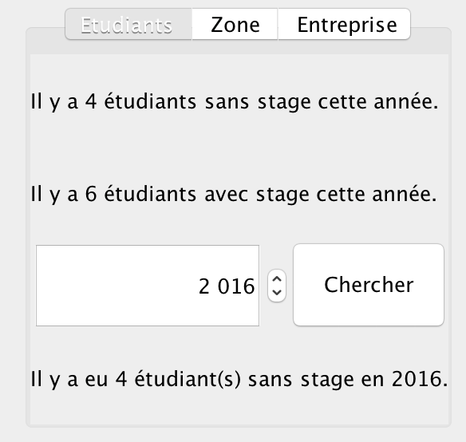
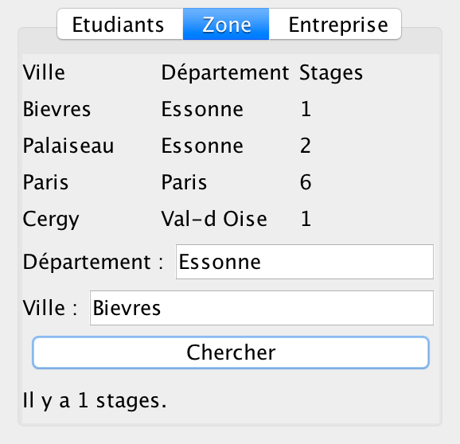
INTERFACE

Slide 7
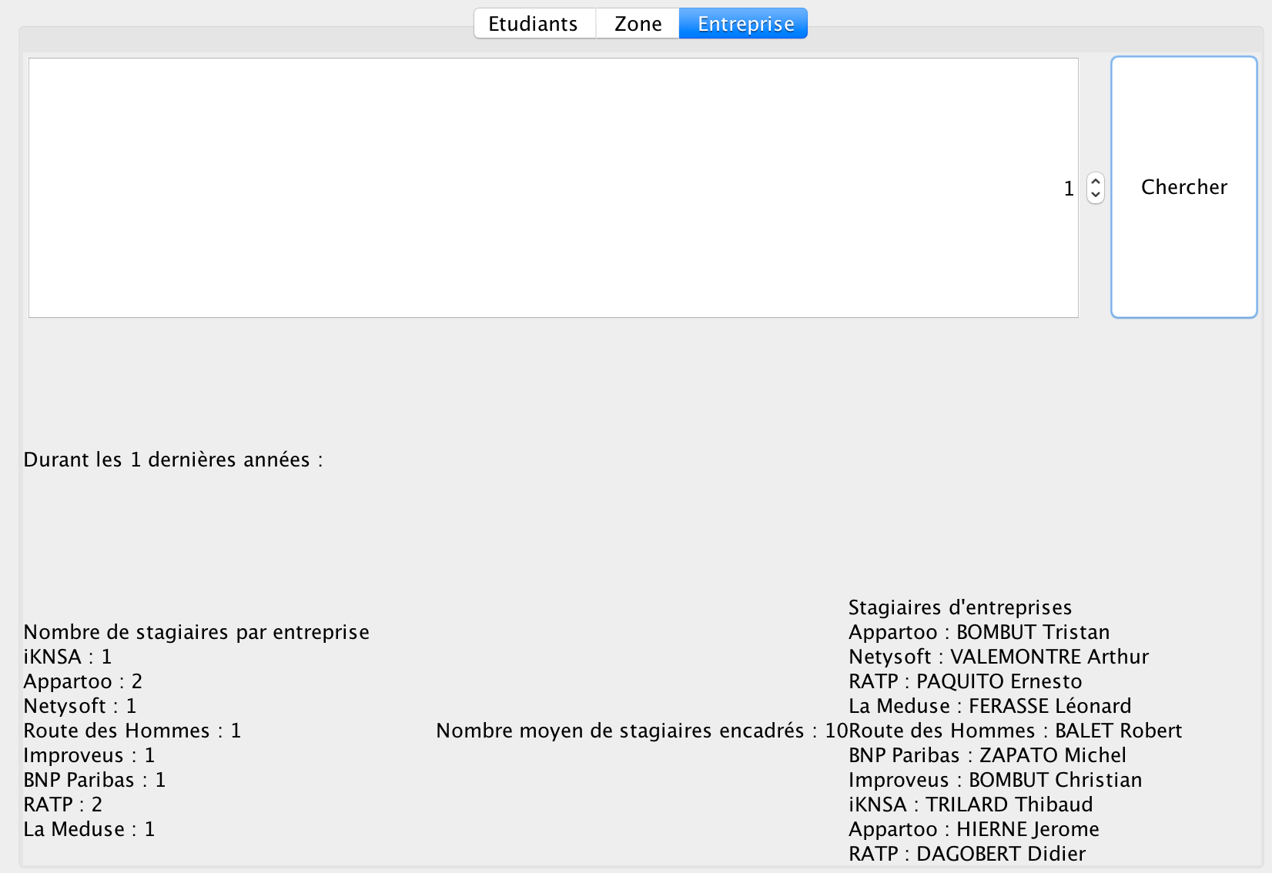
INTerface

